Slide 1
インターンシップ生支援学生について
CEED

Slide 2
事業の内容
1）形式
特別聴講学生として渡日する外国人留学生（以下、インターンシップ生と呼ぶ）に対し学生がついて、渡日後必要な諸手続き（“サポートの内容”参照）をインターンシップ生支援学生としてサポートするものです。担当時間数は、インターンシップ生の受入期間内で最大6時間とします。
2）資格
インターンシップ生支援学生は、既に本学に在籍している学生であれば正規生・非正規生及び日本人・外国人を問いませんが、大学窓口等での手続きをサポートできるだけの日本語力を有し、渡日する留学生とコミュニケーションが取れる言語力のある学生を、受入指導教員の判断で選任することとします。
なお、既に渡日している留学生に関しては、資格外活動許可を有していることが条件です。
3）謝金
1時間 1,060円（税控除前・大学院・学部レベル問わず同額）

Slide 3
サポートの内容
奨学金を受給する手続き等、インターンシップ生が日本で生活をするための必要最低限のサポートをします。
1)～4)合計でサポート時間上限6時間（各業務の目安時間を参照してください）
1）出迎え業務 ・・・ 目安時間1時間
渡日したインターンシップ生を駅から宿舎まで引率する等。
2）学内・研究室案内 ・・・ 目安時間1時間
初めて登校したインターンシップ生に学内を案内する、研究で使用する実験器具の使用サポート等。
3）大学窓口での手続き ・・・ 目安時間1時間
主に1ヶ月に１度ある経理課経理担当での奨学金受給手続きサポート業務。
＜インターンシップ生の受入期間が90日を超える場合のみ＞
4） 区役所同伴 ・・・ 目安時間1時間
住民票、在留カード等の手続きサポート等。
※上限時間6時間を超えた謝金の支払いはできないので注意してください。

Slide 4
採用～謝金支払いまでの流れ
CEED |  | インターンシップ生の把握
CEED→指導教員 |  | インターンシップ生支援学生の選出依頼
指導教員→インターンシップ生支援学生 |  | 下記手続をするよう指示
インターンシップ生 | ① | 口座登録Ｗｅｂページ（https://saisyusystem.finance.hokudai.ac.jp/）から
支援学生 |  | 謝金振込口座を登録する
 | ② | 在留カードの画像データ（必ず両面）*外国籍学生のみ
CEED |  | ①が正しく行われたか旅費システムで確認する。②はCEED保管
インターンシップ生 |  | サポート業務の実施
支援学生 |  | CEEDへ業務内容確認表を提出
CEED |  | 業務内容確認表をチェックし、経理課経理担当へ提出
経理担当 |  | 業務内容確認表を再チェックし、財務部経理課へ謝金支払申請

Slide 5
業務前に行う債主登録について
1）指導教員はインターンシップ生支援学生を選任しましたら、当該学生に下記手続を行うようお伝えください。
１．口座登録Ｗｅｂページ（https://saisyusystem.finance.hokudai.ac.jp/）から
謝金振込口座を登録する。
２．登録後、その旨をCEED（ ceed-ind@eng.hokudai.ac.jp ）へ連絡する。
2）在留カードのコピー（インターンシップ生支援学生が外国人留学生の場合のみ）
・追加で在留カード両面コピーを送付してもらう。
・裏面の資格外活動許可欄に「許可」のスタンプが押されていることを確認すること。
＊業務実施日と謝金支払日が在留期間内である必要があります。
＊資格外活動許可なしに業務に就くことはできません。

Slide 6

業務内容確認表 （1）記入の仕方
業務内容確認表
・必ず記入例を参照して記入してください。（業務時間は30分単位、24時制で表記）
<記入例より>
- 記入例のクリーム色セルを埋めてください。
※押印・サイン以外の箇所は、直筆でもパソコン入力どちらも可です。
- 実施した業務をプルダウンから選択し、その横の欄に時間数を30分単位で記入してください。
- 訂正する場合は、二重線を引いて訂正印を押してください（修正テープ、書き直し等不可です）。
‐ 訂正箇所が多い場合、業務内容確認表の書き直しをお願いします。
- 1日の業務終了後、インターンシップ生からはサイン、教員には押印してもらってください。
・クリーム色セルすべて記入後、業務内容確認表をCEED事務室にすみやかに提出してください。

Slide 7
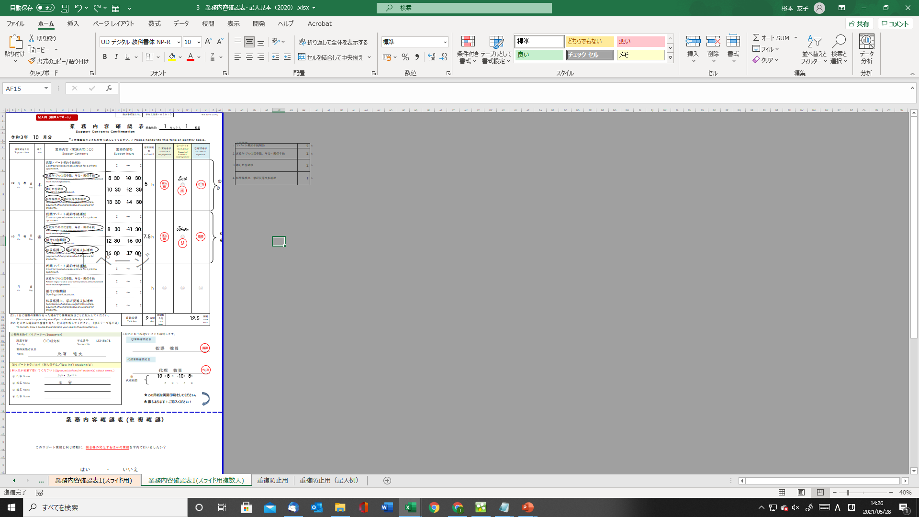

業務内容確認表 （２）記入例
事前に申請をせずにサポート業務を実施した場合は、謝金支給対象とはなりませんのでご注意ください。
業務が３ヶ月以上にまたがる場合、所得税がひかれます。

Slide 8
Q & A
Q1： サポート対象となる学生は？
CEEDでインターンシップ生として受け入れる、海外協定校から来日する学部レベルまたは大学院レベルの特別聴講学生です。
Q2： 土・日の業務は認められる？
サポート業務は教員の監督下で行うので、土日の活動は原則認められません。
平日に業務を行うようにしてください。
本件に関するお問合せ先
工学系教育研究センター（CEED）事務室
内線：7163
ceed-ind@eng.hokudai.ac.jp

